Slide 1
Webinar Toegang in beweging: mandaat en domeinoverstijgend werken
Donderdag 2 juli 2026, 11.00 – 12.00 uur
Notes:
Vandaag: herkennen, duiden, richting geven

Slide 2
Programma
Welkom en toelichting op het programma
Inleiding op het thema
Ervaringsdeskundige Hadassah Kuper
Praktijkvoorbeeld gemeente Groningen, door Lutske Alma, senior juridisch adviseur (Groningen) en Esmé Keizer, manager jeugd toegang/gebiedsmanager (WIJ Groningen)
Reflectie en handelingsperspectief vanuit ondersteuningslijn Stevige Lokale Teams
Aankondiging leerbijeenkomst
Afsluiting en vervolg

Slide 3

Poll (1)
Wat is jouw rol?
Notes:
Bestuurder/directeur
Beleidsadviseur
Teamleider/coördinator
Professional in uitvoering
Partnerorganisatie
Anders (als je dit wilt toelichten kan dat in de chat)

Slide 4
Wat staat er in het Richtinggevend kader over Mandaat en domeinoverstijgend werken

Slide 5
Uitgangspunt 11 van het RK
Mandaat over gemeentelijke beleidsterreinen heen
Degene bij wie een vraag binnenkomt is niet altijd degene die de juiste kennis en/of interventies in huis heeft. Soms is het overduidelijk dat de hulp vanuit (alleen) het lokaal team niet voldoende zal zijn en dat de oplossing elders in de gemeentelijke organisatie ligt, of daarbuiten bij bijvoorbeeld de volwassen-ggz.
Mandaat hierbij is cruciaal. Als een medewerker in de toegangsfunctie of het lokaal team na een goed gesprek en gedegen analyse samen met de hulpvrager constateert dat een ander gemeentelijk domein aan zet is, dan heeft de medewerker mandaat dat hieraan opvolging plaatsvindt. Dit vraagt binnen de gemeente om bestuurlijk en beleidsmatig commitment op alle niveaus. Integraliteit is niet alleen iets van de uitvoering maar juist ook van bestuur, management en beleid.
Gemeenten zorgen intern voor dit mandaat, zodat de uitvoering minimale tijd kwijt is om te regelen dat anderen hun verantwoordelijkheid nemen. De eerdergenoemde coördinatorfunctie kan hierbij behulpzaam zijn.
Waar het gaat om samenwerking met domeinen of partijen die buiten de invloedssfeer van de gemeente liggen, vraagt het om duidelijke afspraken onderling, redenerend vanuit de behoefte van de inwoner.

Slide 6
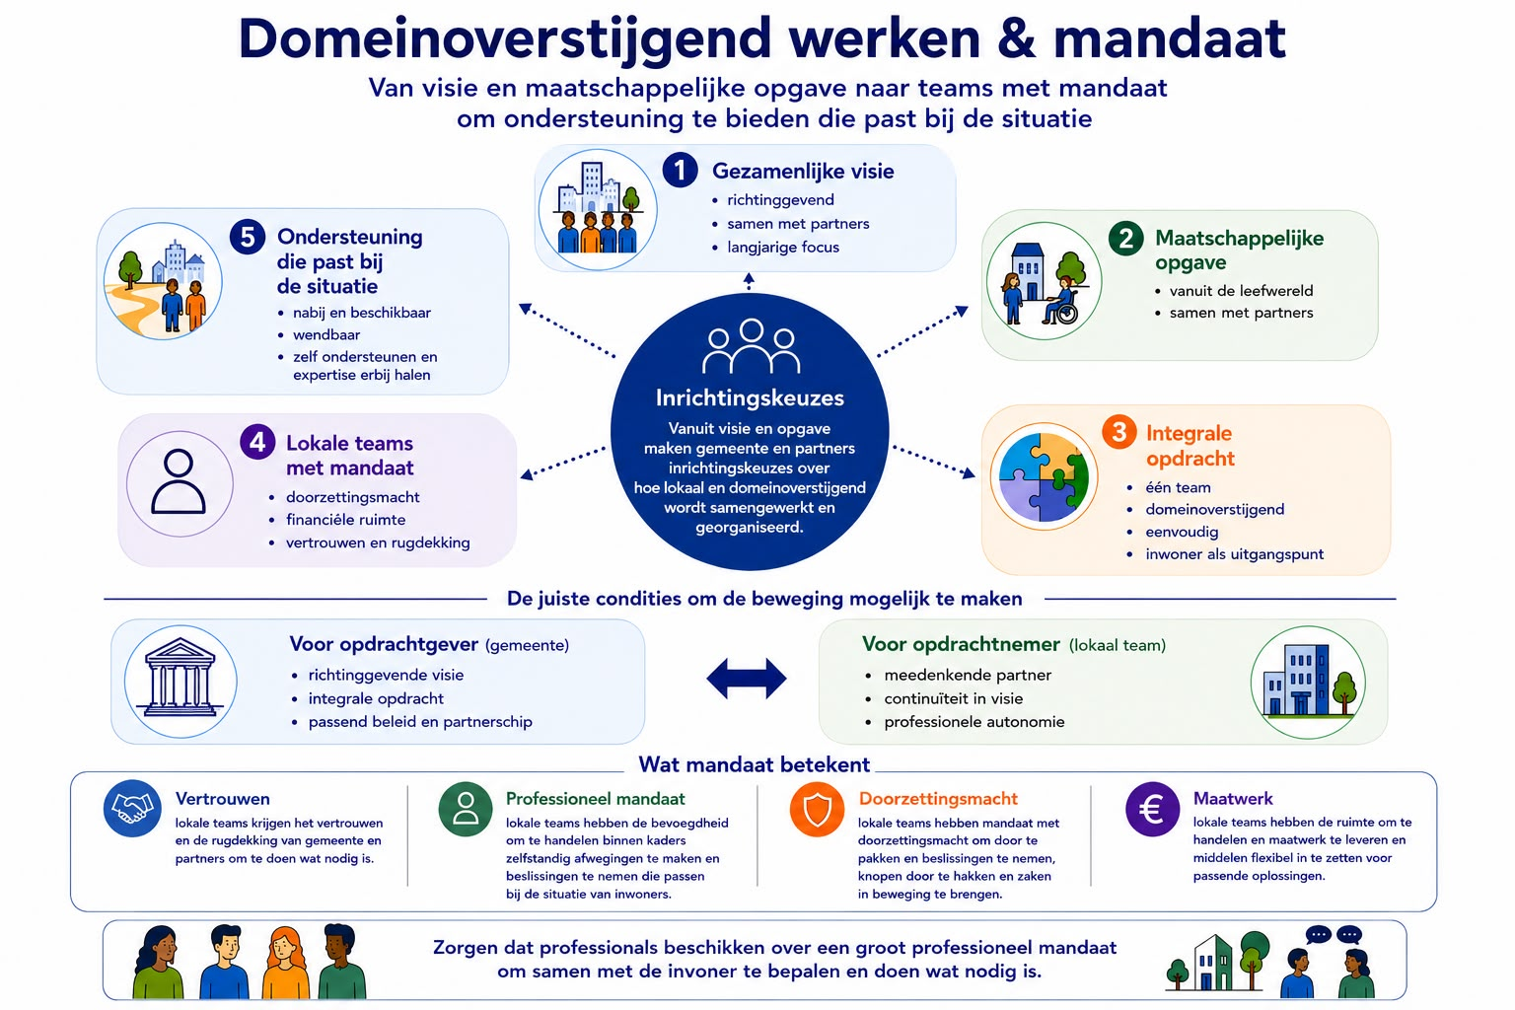

Slide 7

Ondersteuningsaanbod toegang
Richtinggevend kader
Verkenningsinstrument Toegang
Convenant Stevige Lokale Teams
Ondersteuningslijn Stevige Lokale Teams
Regioadviseurs
Leerlijn Toegang in beweging

Slide 8
Leerbijeenkomst
Wil je niet alleen inspiratie opdoen, maar ook concreet aan de slag? Kom naar de leerbijeenkomst ‘Toegang in beweging: mandaat en domeinoverstijgend werken’
Wanneer?
Donderdag 10 september, van 9.30 – 12.30 uur OF van 14.00 – 17.00 uur (online)
Voor wie?
Iedereen die het webinar ‘Toegang in beweging: mandaat en domeinoverstijgend werken’ heeft gevolgd of teruggekeken, is van harte welkom.
Praktische informatie en aanmelden
Is deze leerbijeenkomst iets voor jou? Mail ons via toegang@vng.nl en laat weten welk dagdeel jou het beste uitkomt.
Je ontvangt zo snel mogelijk meer informatie over je deelname.

Slide 9
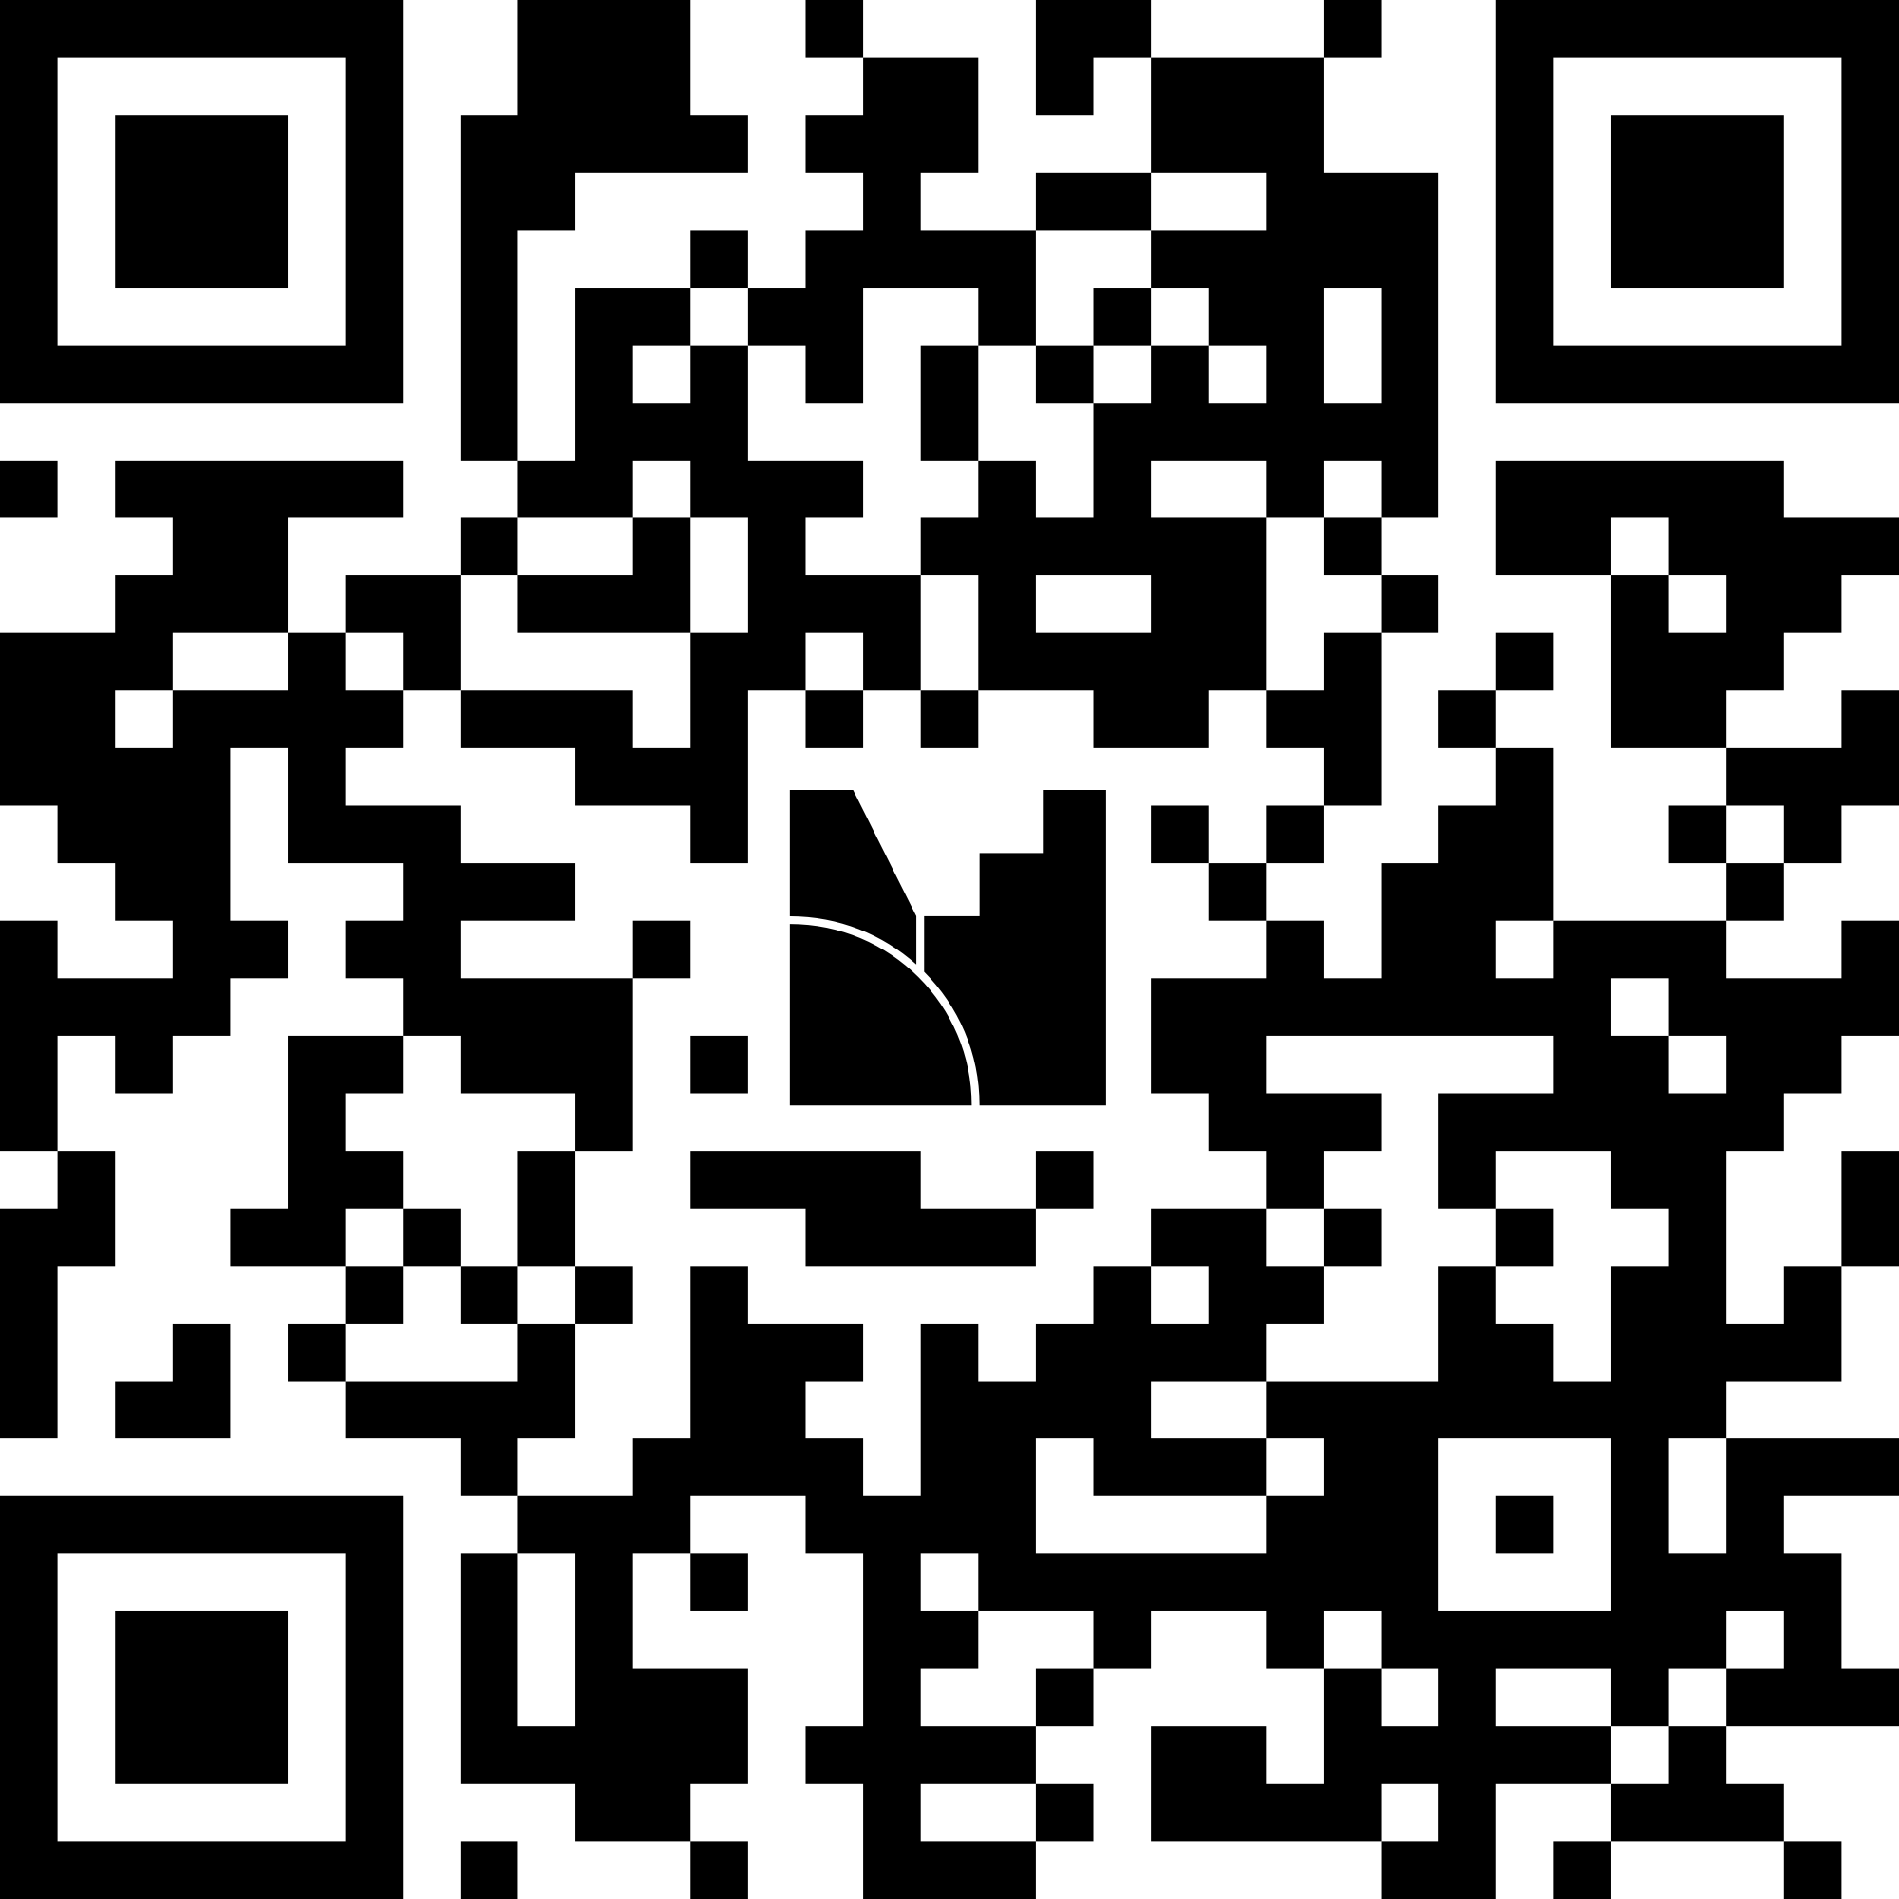
We ontvangen graag je feedback op dit webinar!
Scan de QR-code
of ga naar menti.com
met code: 1410 5745

Slide 10

Vragen? Neem contact op met je regioadviseur of mail ons!
toegang@vng.nl

